Slide 1
Веб-интерфейс NormaCS 4.x
Новый подход к работе с нормативно-техническими документами!

Slide 2
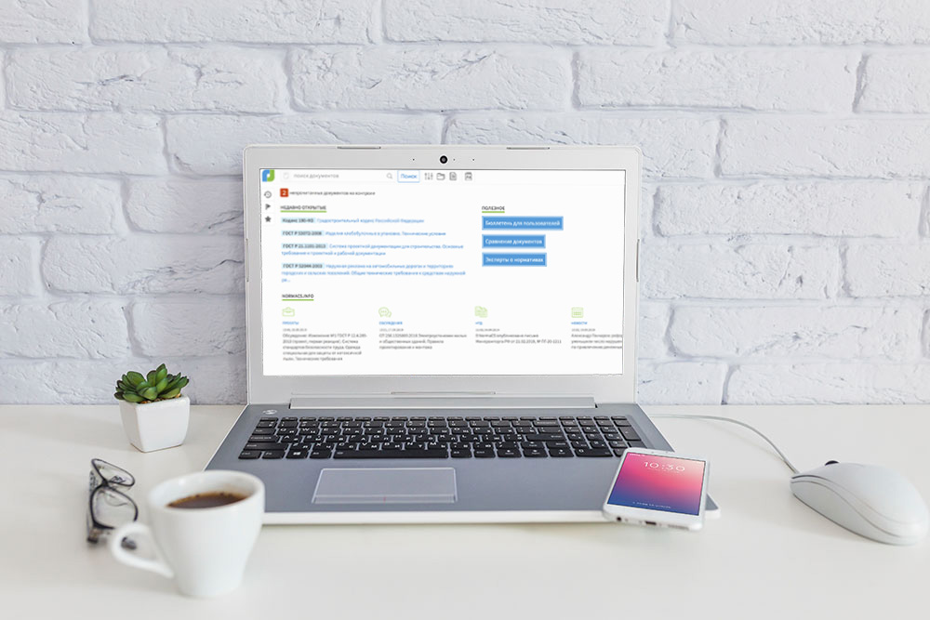
Вам нужно
Получить доступ к нормативным документам «здесь и сейчас»
Решать задачи оперативно, и быть уверенным в выбранном решении
Пользоваться исключительно проверенным источникам информации
1 октября 2019 года команда NormaCS выпускает веб-интерфейс!

Slide 3
Что такое веб-интерфейс NormaCS 4.x?
Принципы, заложенные в основу:
Веб-интерфейс создан в развитие всей парадигмы информационно-поисковой системы NormaCS 4.x как программного комплекса, состоящего из уникальной базы документов и разнообразных функциональных средств, позволяющих эффективно работать с нормами и стандартами.
Главная цель веб-интерфейса – обеспечить легкий и быстрый поиск и доступ к нормативным документам.
быстродействие
максимальная наглядность
открытость
возможность быстро обсудить документ с коллегами
возможность узнать мнение экспертов

Slide 4
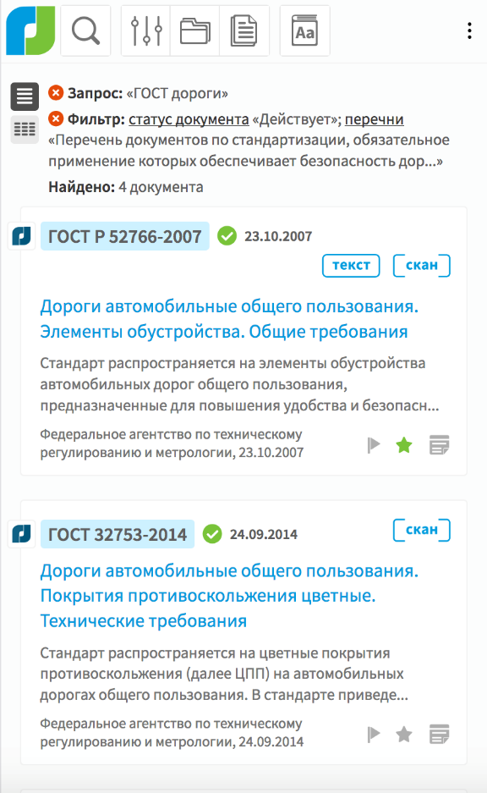
Что такое веб-интерфейс NormaCS 4.x?
Веб-интерфейс NormaCS 4.x работает в локальной сети предприятия, наравне с классическим настольным приложением NormaCS Client.
Отличительные особенности веб-интерфейса:
не требует установки
работает через браузер, а значит- не зависит от операционной системы
возможна работа с мобильных устройств
«легкий» адаптивный дизайн
есть уникальные сервисы

Slide 5
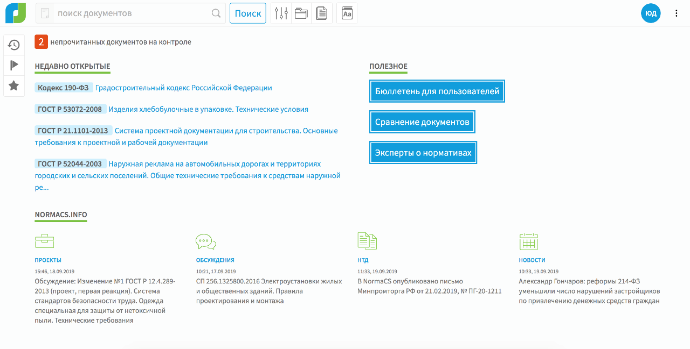
Интуитивно-понятный интерфейс
В основе – классический сценарий работы технического специалиста.
Дизайн лаконичен и позволяет сосредоточиться на том, что действительно важно — на поиске нужного документа и дальнейшей работе с ним.

Slide 6
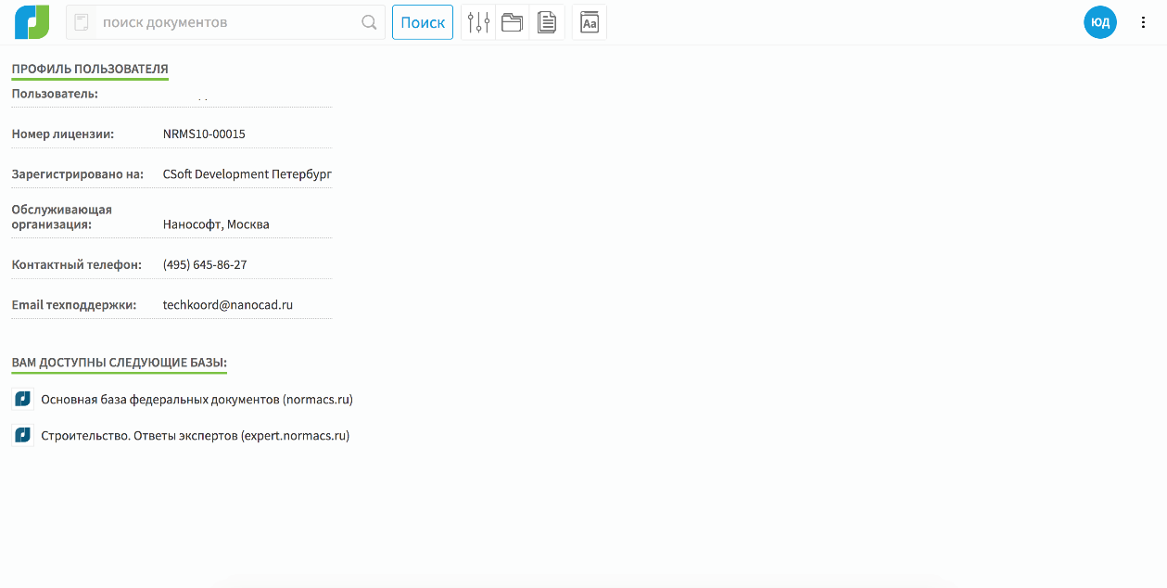
Парольная аутентификация пользователей
Два варианта доступа:
по доменному логину/паролю (в этом случае будет работать синхронизация области пользовательских данных с NormaCS Client)
по логину/паролю, созданному администратором системы – оптимальный вариант для организации работы не доменных пользователей

Slide 7
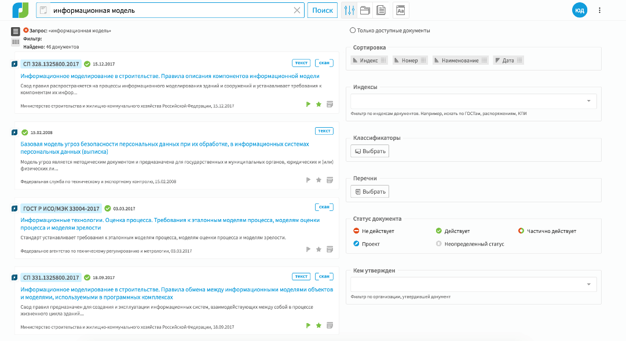
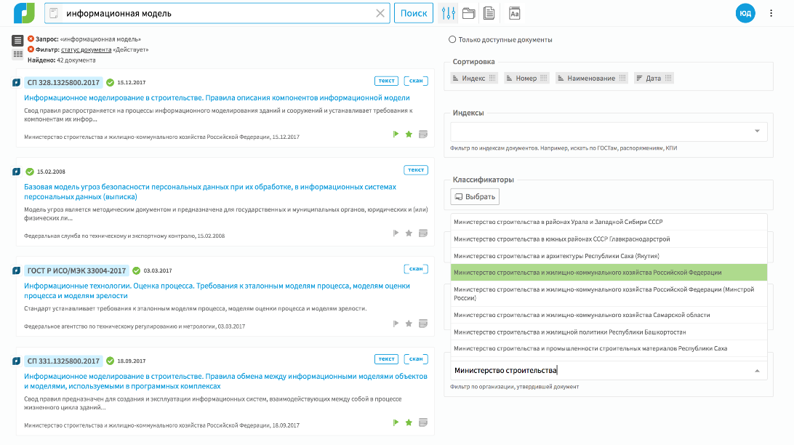
Обновленная парадигма поиска
Сохранение истории успешных поисковых запросов
Разнообразие и наглядность фильтров
Доступна возможность просмотра списка найденных в привычном варианте таблицы

Slide 8
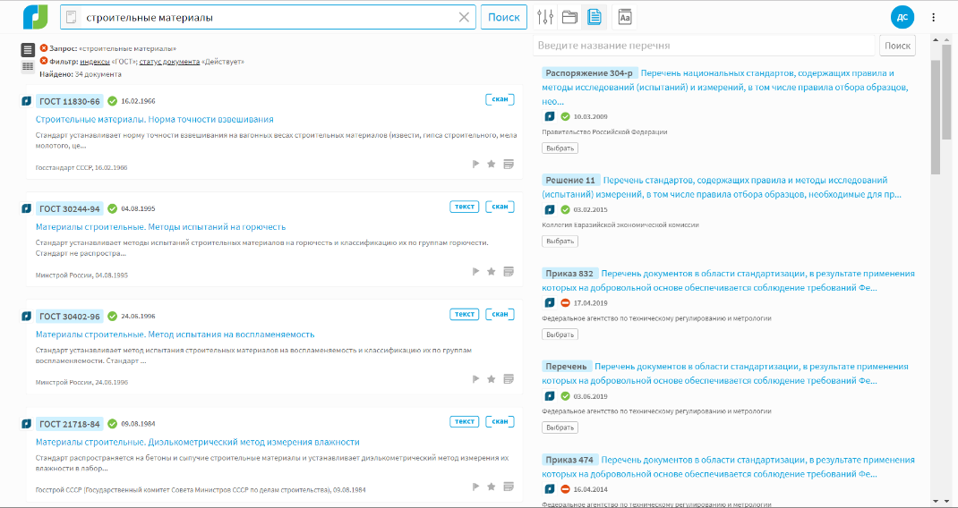
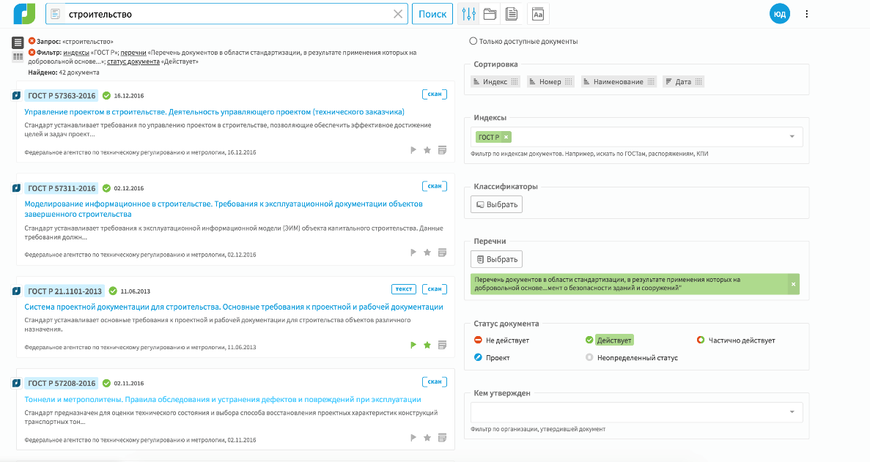
Новый сервис «Вхождение в перечни»
Позволит быстро отфильтровать документы по признаку обеспечения требований Технических Регламентов и других основополагающих документов!

Slide 9
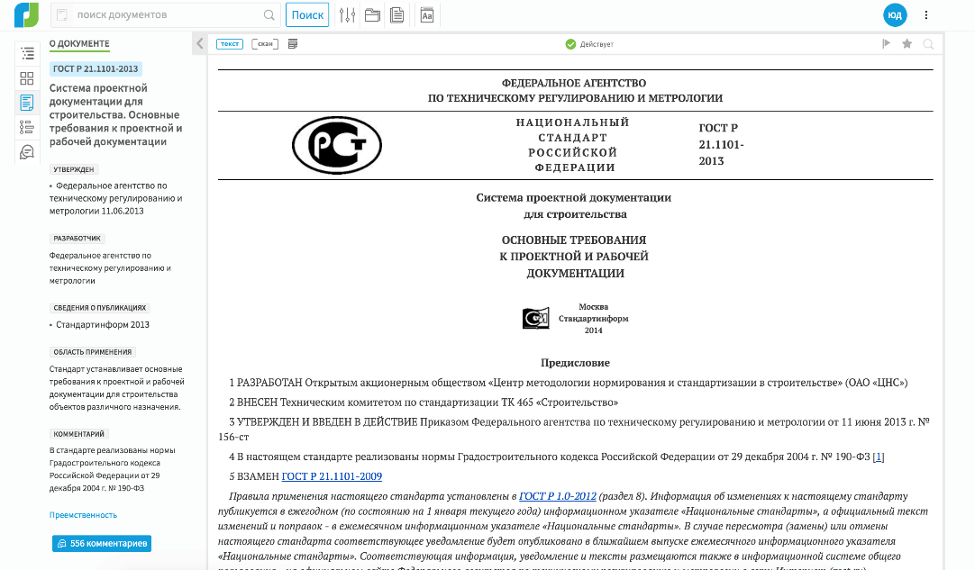
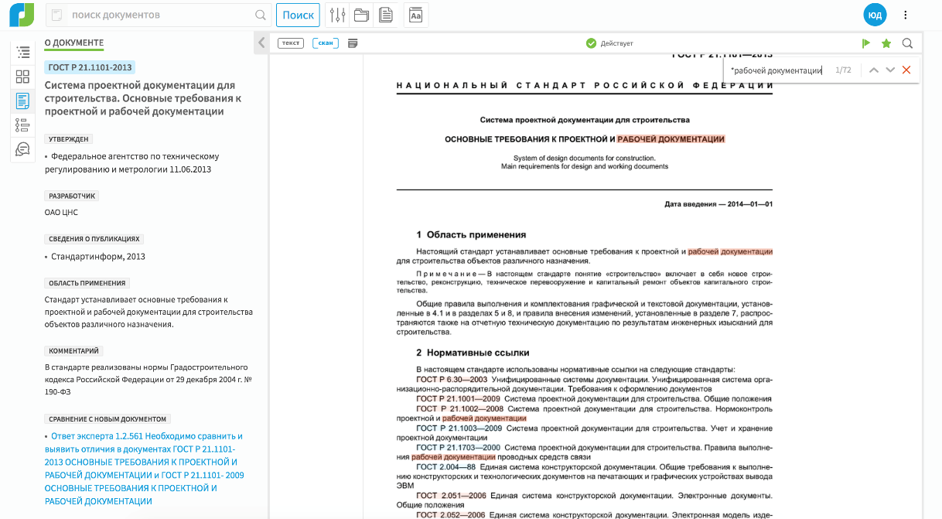
Удобство просмотра документов:
Поиск по тексту, удобная постраничная навигация, доступ к истории документа и обсуждению документа на информационном ресурсе NormaCS.info.
Весь спектр возможностей для комфортной работы с документом!

Slide 10
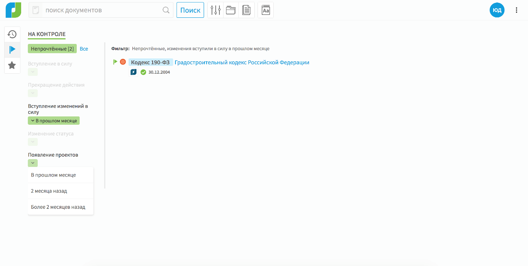
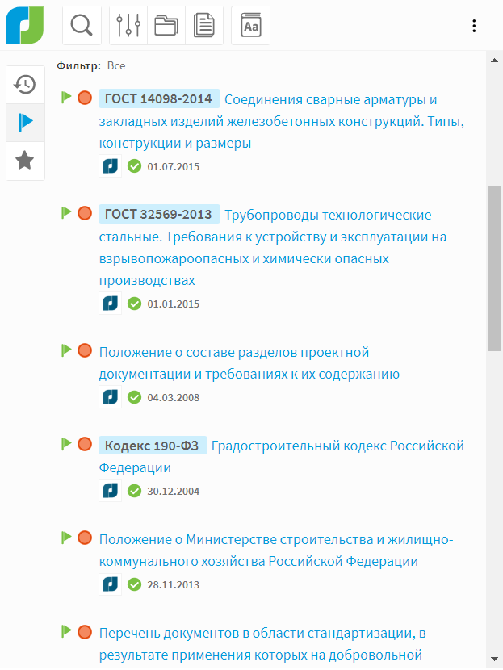
Документы на контроле
Возможность держать руку на пульсе изменений в наиболее важных документах:
Внесение изменений
Смена статуса
Публикация проектов документов и изменений к ним для публичного обсуждения

Slide 11
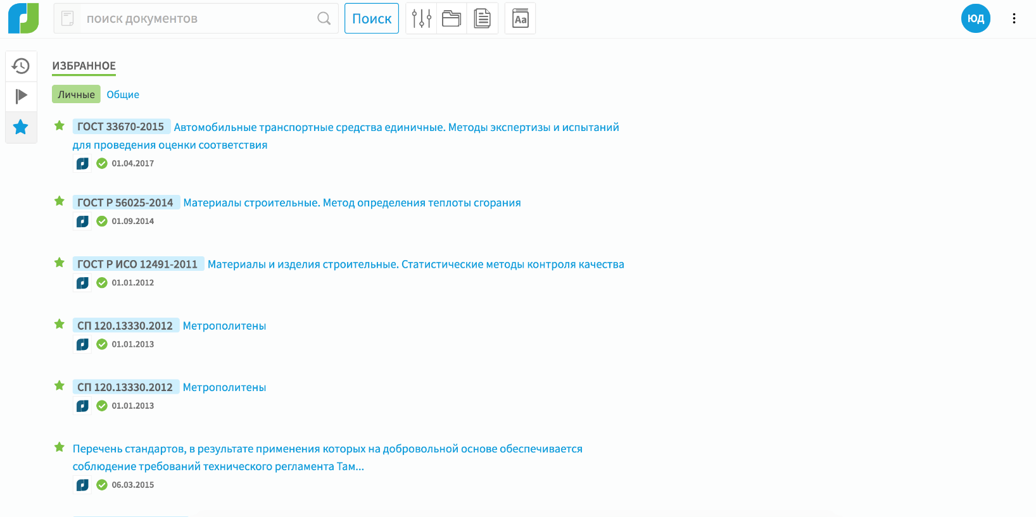
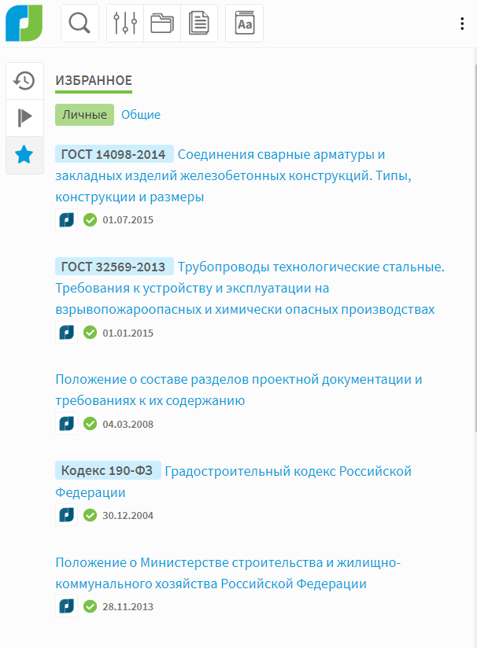
Избранные документы
Вся необходимая информация всегда под рукой!

Slide 12
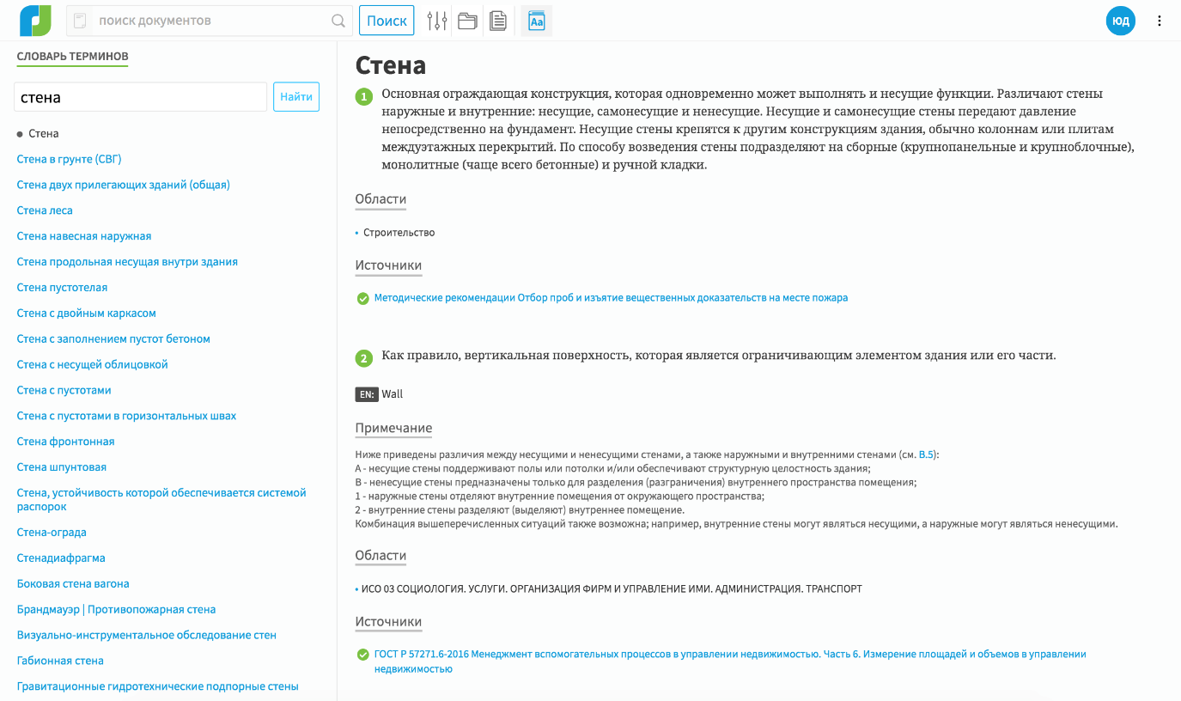
Словарь технических терминов стал еще удобнее
Более 220 тысяч определений технических терминов с обязательным указанием
области применения и источника определения

Slide 13
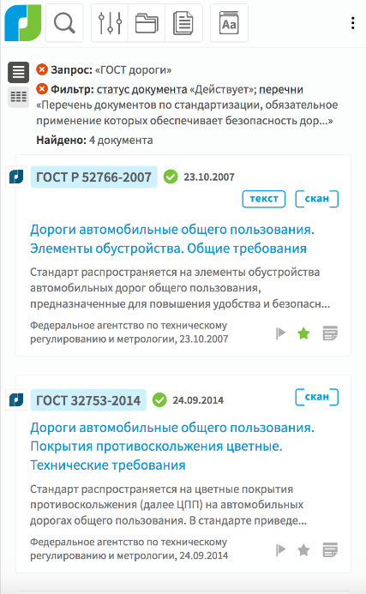
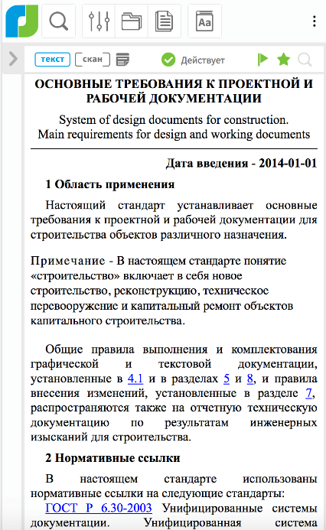
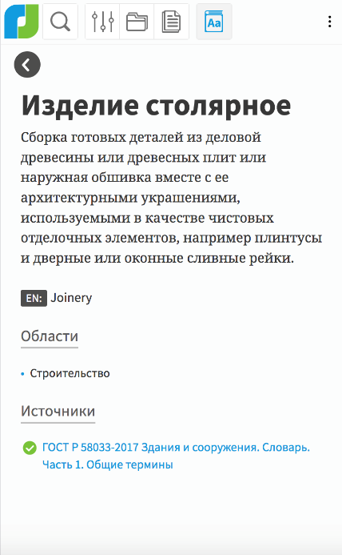
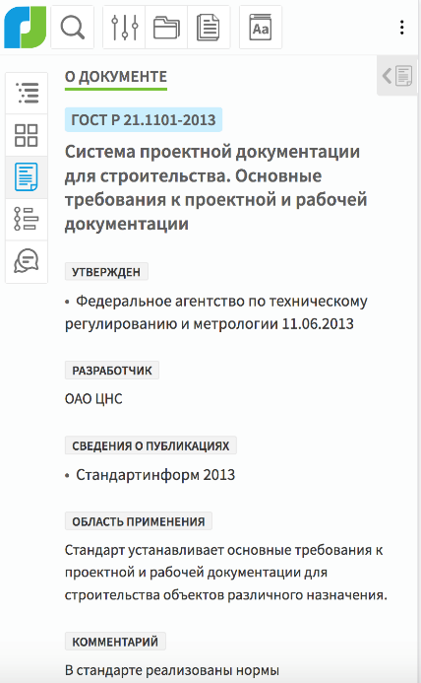
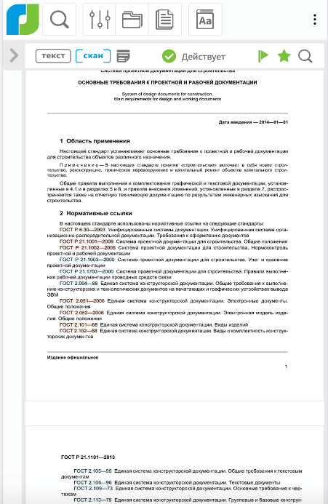
Работа на мобильных устройствах
В веб-интерфейсе можно работать и с любых мобильных устройств.
При этом внешний вид страниц будет изменяться согласно размерам экрана.

Slide 14
Веб-интерфейс NormaCS 4.x
Современные технологии
Легкий поиск
Мобильность
Кроссплатформенность
Новые сервисы
Актуальность

Slide 15
Оцените удобство работы с веб-интерфейсом – обратитесь за демонстрацией к авторизованным дилерам NormaCS.
Для действующих пользователей NormaCS: контакты обслуживающей вас организации можно увидеть на стартовой странице NormaCS.

